Slide 1
光流法预测 强对流天气雷达图像
基于python以及opencv实现

Slide 2


实现流程
调用用opencv的calcOpticalFlowFarneback函数计算flow
根据flow，对计算流的第二张图像进行“变形”，生成预测图像
代码展示：

Slide 3
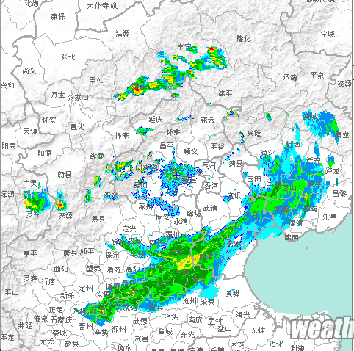
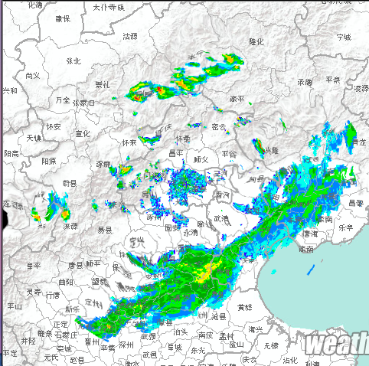
效果展示(预测一张图像)
原t时刻图像
预测t时刻图像

Slide 4
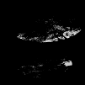


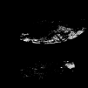
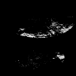
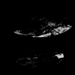

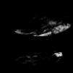
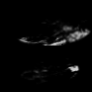
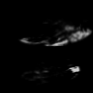
效果展示(预测多张图像)
原t时刻后的5张图像
预测t时刻后的5张图像

